Slide 1
Моделирование и исследование алгоритмов управления очередями в коммутаторах
Магистрант Аладьев Ю.Ю.
Руководитель: к.т.н., профессор Коннов Н.Н.

Slide 2
Цель работы
Цель: разработка моделей алгоритмов управления очередями в коммутаторах и исследование вероятностно-временных характеристик системы в зависимости от интенсивности поступающей нагрузки и выбранного алгоритма управления очередями.
Объект исследования: коммутатор Ethernet с поддержкой качества обслуживания.
Предмет исследования: алгоритмы управления очередями обработки сетевого трафика в коммутаторах

Slide 3
Что такое качество обслуживание QoS
Quality of Service (QoS) — технология предоставления различным классам трафика различных приоритетов в обслуживании – качества обслуживания.
Механизмы реализации QoS:
механизмы маркирования;
механизмы обслуживания очередей;
механизмы управления очередями;
механизмы управления полосой пропускания.

Slide 4
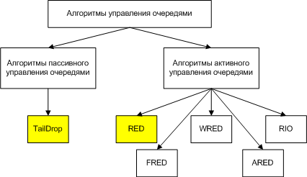
Классификация алгоритмов управления очередями

Slide 5

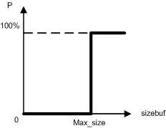
Алгоритм TailDrop
Зависимость вероятности сброса от длины очереди

Slide 6

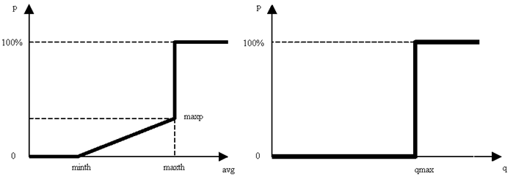
Алгоритм RED
Зависимость вероятности сброса от усредненной длины очереди

Slide 7
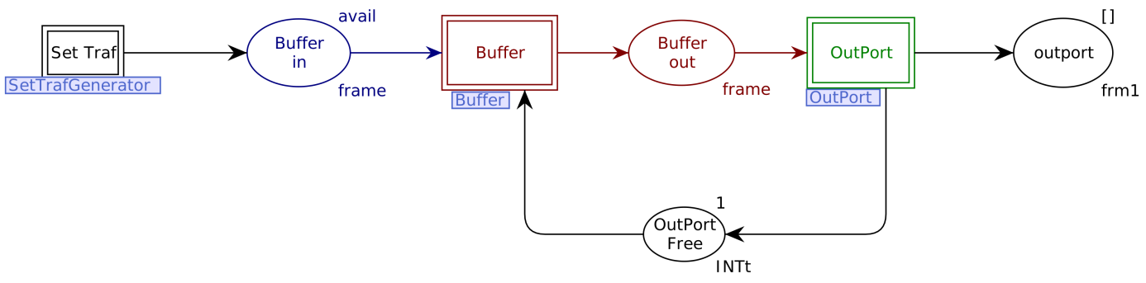
Обобщенная структура модели буфера коммутатора

Slide 8
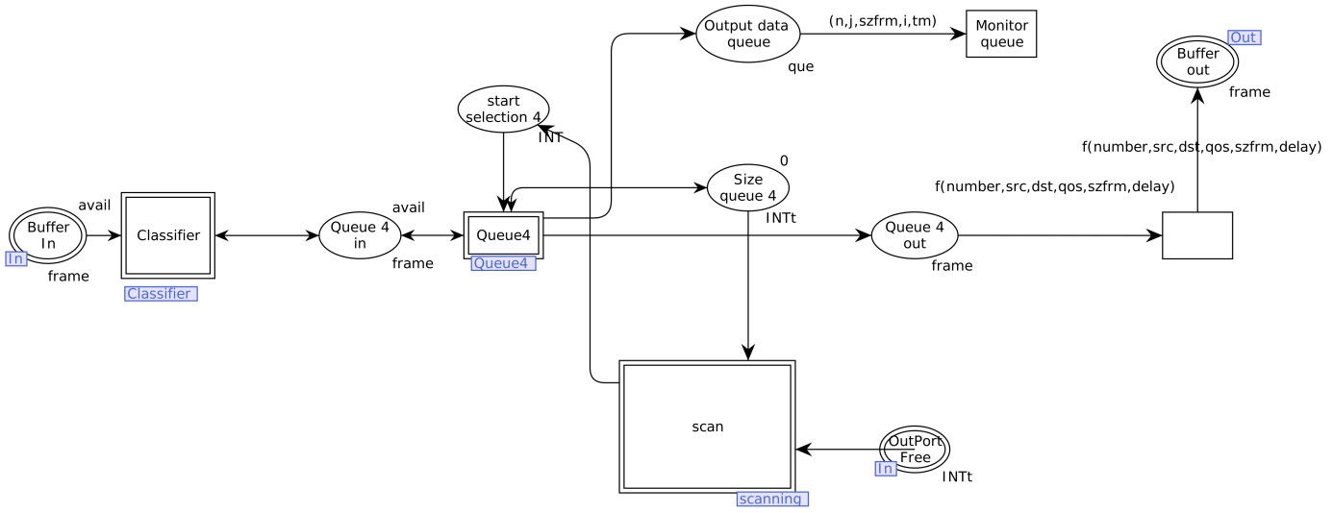
Модель буфера выходного порта коммутатора

Slide 9
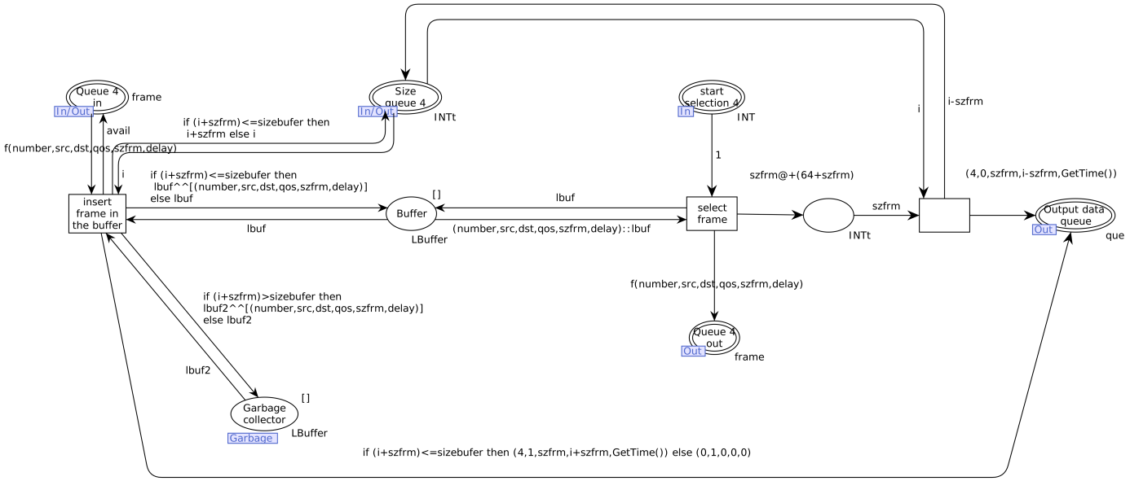
Модель алгоритма TailDrop

Slide 10
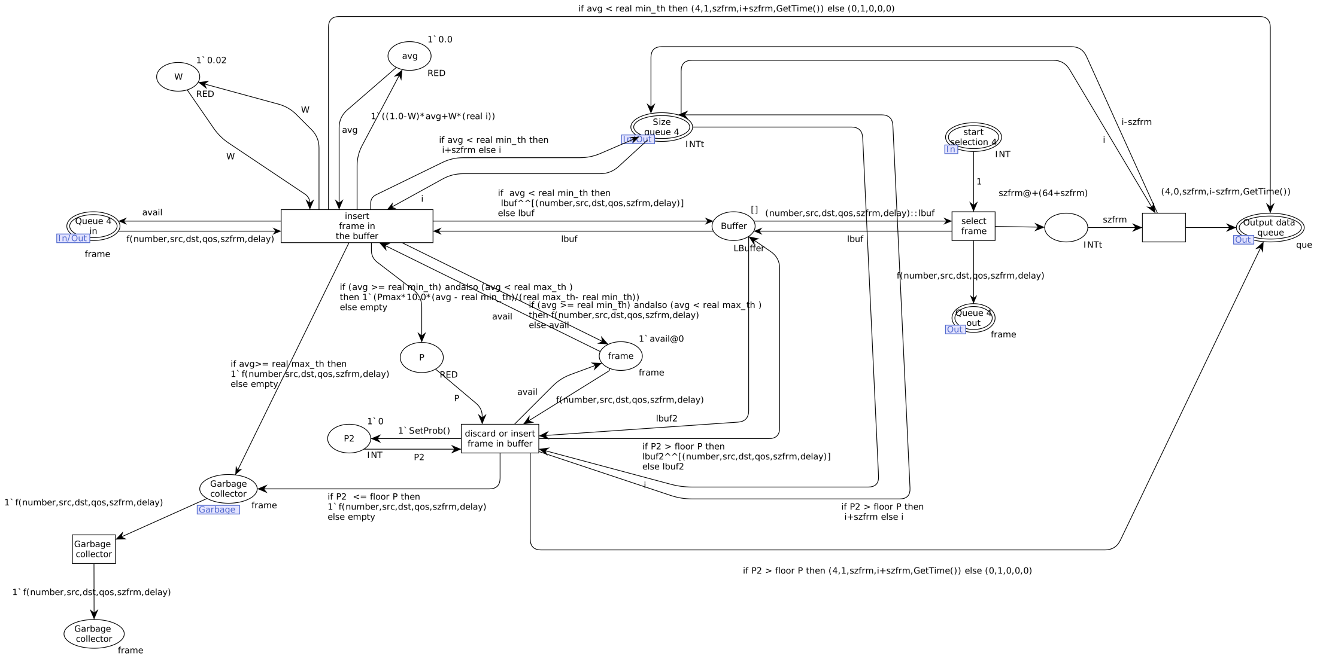
Модель алгоритма RED

Slide 11
Исследование на тестовом наборе сетевого трафика алгоритма TailDrop

Slide 12
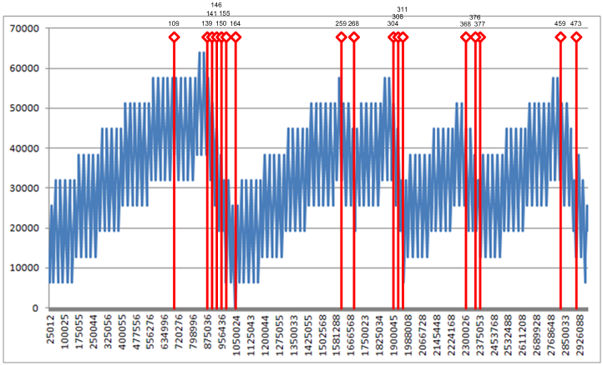
Исследование на тестовом наборе сетевого трафика алгоритма RED

Slide 13
Исследование на наборе трафика с загрузкой 80%
 | Кол-во отброшенных пакетов стохастического трафика | Кол-во отброшенных пакетов регулярного трафика
Алгоритм TailDrop | 59 (58%) | 43 (42 %)
Алгоритм RED | 112 (93%) | 8 (7%)

Slide 14
Спасибо за внимание!

